Slide 1
Modifications du SAGE
Constats et propositions
Bureau de la Commission locale de l'eau
Réunion du 22 mars 2021

Slide 2
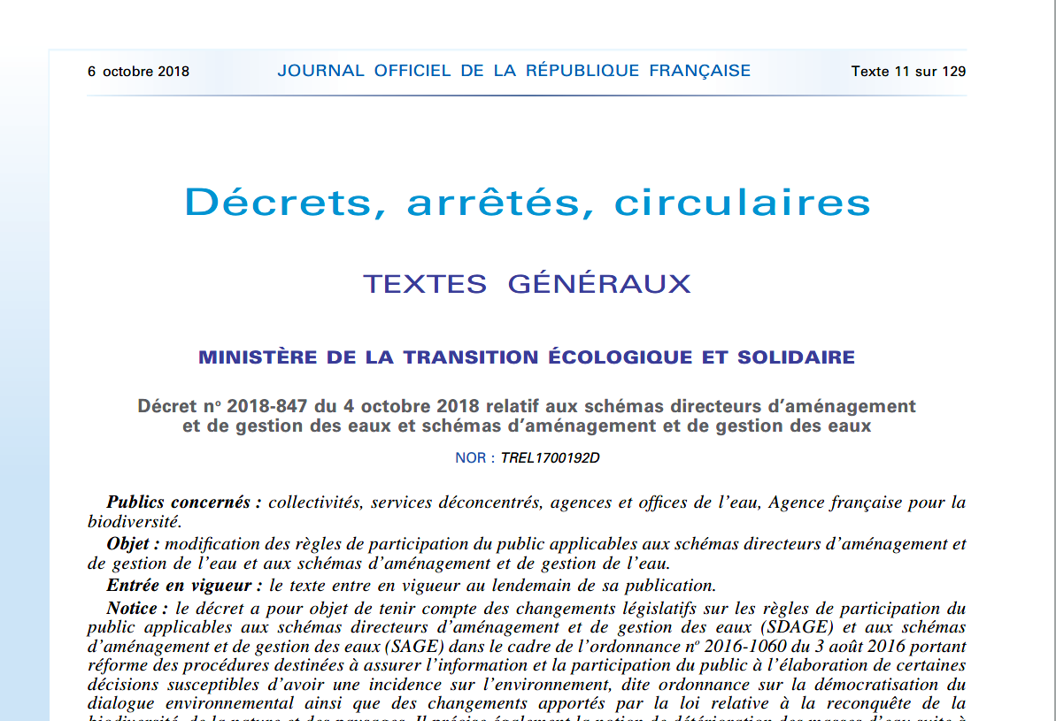
Décret 2018-847 : révision / modification du SAGE
Jusqu’à présent, un Sage en vigueur ne pouvait être que révisé.
Désormais, il pourra également être modifié.
Pour une modification, la CLE ne soumet le projet de Sage qu’à l’avis du comité de bassin, qui est réputé favorable à l’issue d’un délai de quatre mois.
La modification (ou la révision) de tout ou partie du Sage peut intervenir à tout moment.
La CLE délibère sur l’opportunité de réviser le schéma tous les six ans à compter de la date d’approbation du schéma, de sa dernière révision ou de la précédente délibération intervenue en application de la présente obligation. => délibération à prévoir en 2019

Slide 3
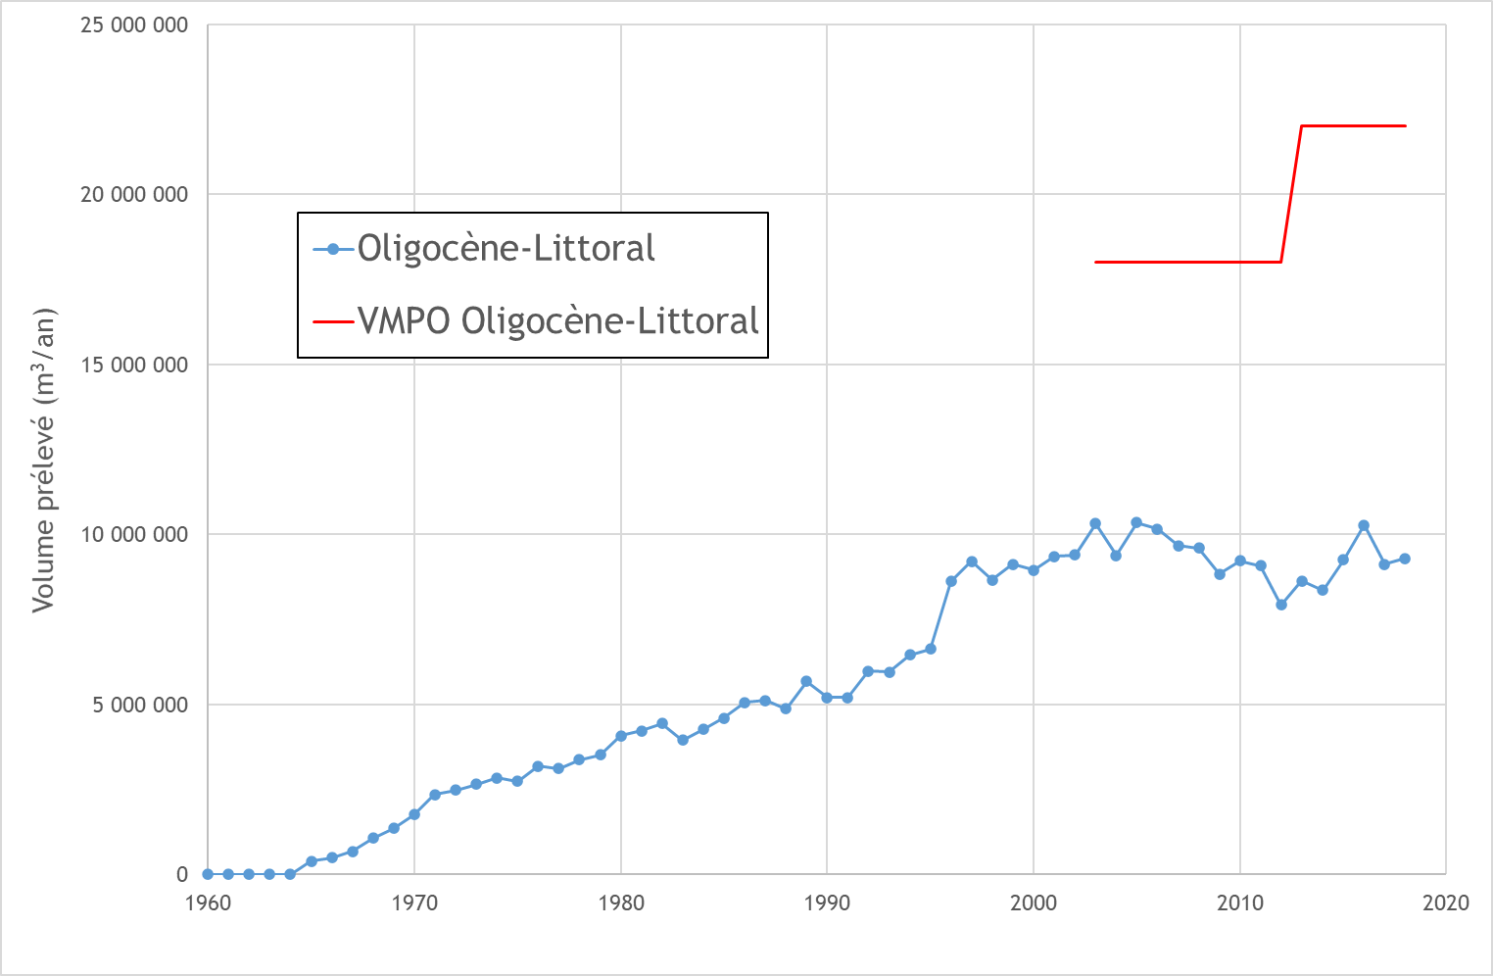
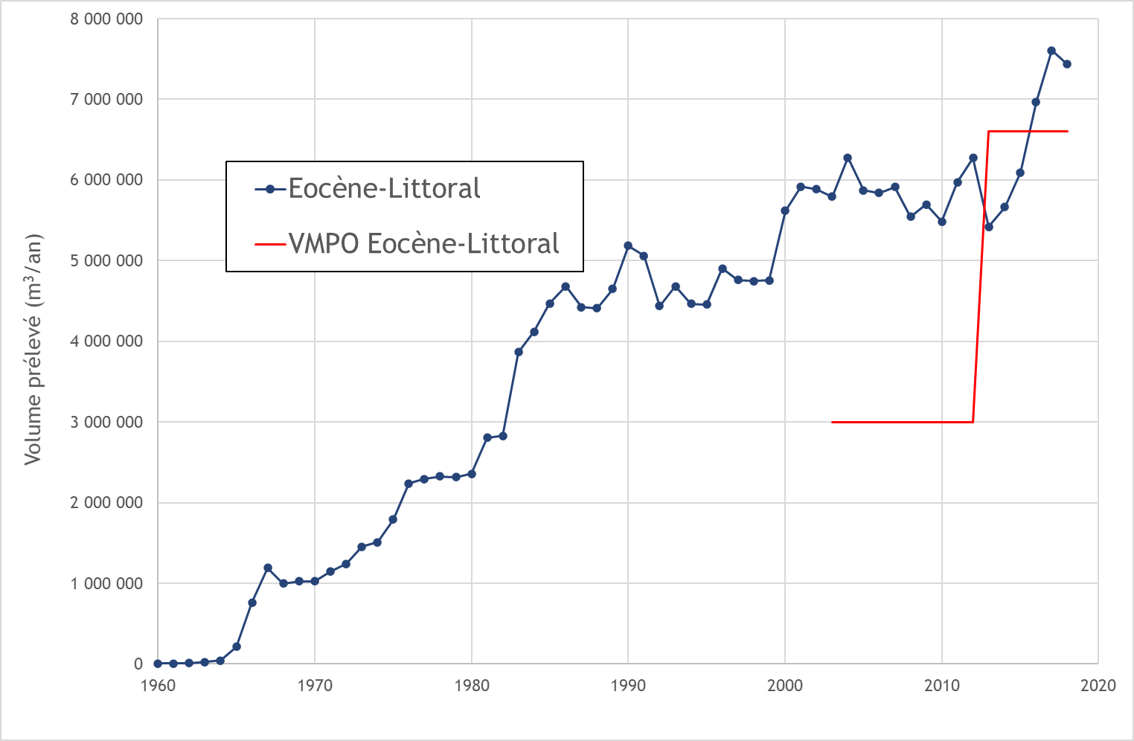
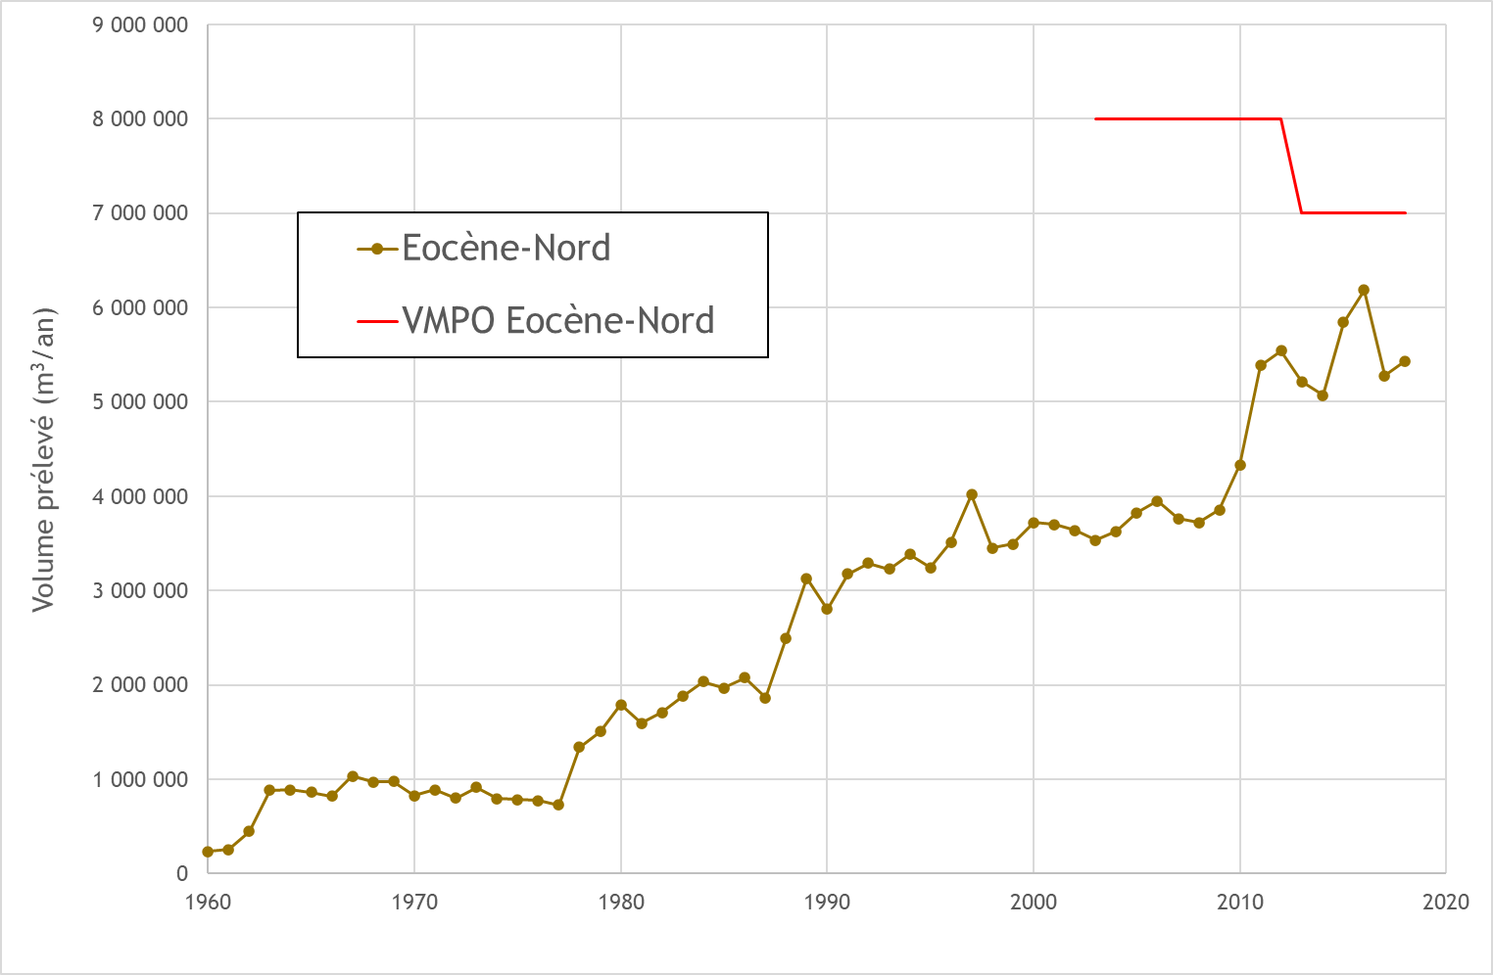
Constat
+ 10 M m³/an

Slide 4
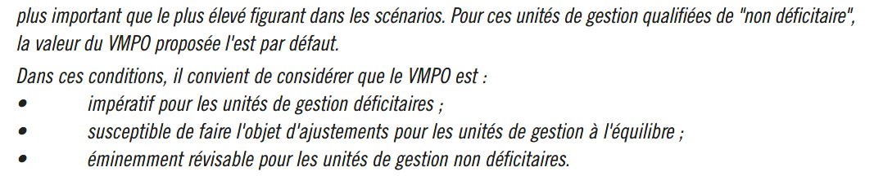
Caractère révisable des VMPO
Modalités de fixation
page 11 du PAGD (tome 2)
Les valeurs des VMPO sont arrêtées après :
simulation d’un scénario de prélèvement (compte tenu de la dynamique des nappes captives, le scénario doit préciser non seulement les débits prélevés mais aussi, et avec précision, la localisation des prélèvements) ;
examen des variations de réserve induites ;
jugement à dire d’expert (groupe d'experts hydrogéologues auprès de la CLE) de l'acceptabilité de ces variations.

Slide 5
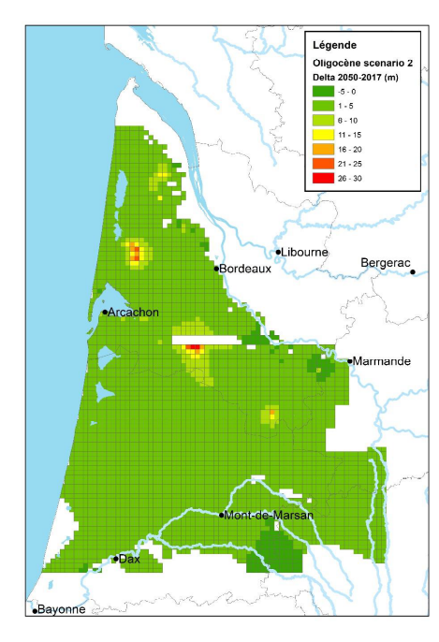
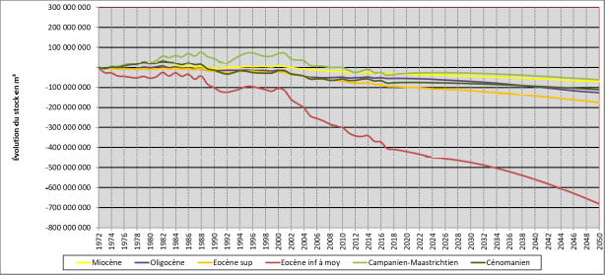
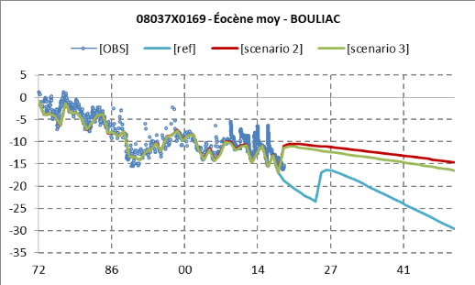
Organisation
Révision VMPO :
construction scénarios
tests dans modèle BRGM
examen résultats par groupe d'experts hydrogéologues
  Restitution sous forme de cartes et de graphiques
propositions à la CLE pour décision
Échéance : deuxième semestre 2021

Slide 6
Construction des scénarios
3 scénarios (d’autres à venir) élaborés sur la base :
d’hypothèses de prélèvement en Gironde :
  évolution démographique, de la consommation, des performances des réseaux
  répartition des prélèvements
d’hypothèses de prélèvement hors Gironde
d’hypothèses sur les scénarios climatiques

Slide 7
Les scénarios actuels
 | VMPO | PREL | DIFF | VMPO | PREL | DIFF | VMPO | PREL | DIFF | VMPO | PREL | DIFF | VMPO | PREL | DIFF
S1 : scénario tendanciel (prélèvements à 2050)
 | CENTRE |  |  | LITTORAL |  |  | NORD |  |  | SUD |  |  | MEDOC ESTUAIRE
Miocène | 12,0 | 8,5 | 3,5 | 12,0 | 3,3 | 8,7 |  |  |  | 12,0 | 6,0 | 6,0 | 3,0 | 0,5 | 2,5
Oligocène | 48,0 | 57,3 | -9,3 | 22,0 | 22,2 | -0,2 |  |  |  | 2,0 | 0,3 | 1,7 | 7,0 | 5,5 | 1,5
Eocène | 38,3 | 54,5 | -16,2 | 6,6 | 9,9 | -3,3 | 7,0 | 8,6 | -1,6 |  |  |  | 7,5 | 6,9 | 0,6
Campano-Maas | 2,5 | 2,5 | 0,0 | 2,5 | 0,5 | 2,0 | 2,0 | 0,6 | 1,4 | 0,5 | 0,1 | 0,4 | 1,0 | 0,3 | 0,7
Cénomano-Turo | 4,0 | 1,6 | 2,4 |  |  |  |  |  |  | 12,0 | 0,0 | 12,0 | 1,0 | 0,0 | 1,0
S2 : application des VMPO avec scénario climatique pessimiste
 | CENTRE |  |  | LITTORAL |  |  | NORD |  |  | SUD |  |  | MEDOC ESTUAIRE
Miocène | 12,0 | 12,0 | 0,0 | 12,0 | 12,0 | 0,0 |  |  |  | 12,0 | 12,0 | 0,0 | 3,0 | 3,0 | 0,0
Oligocène | 48,0 | 48,0 | 0,0 | 22,0 | 22,0 | 0,0 |  |  |  | 2,0 | 2,0 | 0,0 | 7,0 | 7,0 | 0,0
Eocène | 38,3 | 38,3 | 0,0 | 6,6 | 6,6 | 0,0 | 7,0 | 7,0 | 0,0 |  |  |  | 7,5 | 7,5 | 0,0
Campano-Maas | 2,5 | 2,5 | 0,0 | 2,5 | 2,5 | 0,0 | 2,0 | 2,0 | 0,0 | 0,5 | 0,5 | 0,0 | 1,0 | 1,0 | 0,0
Cénomano-Turo | 4,0 | 4,0 | 0,0 |  |  |  |  |  |  | 12,0 | 12,0 | 0,0 | 1,0 | 1,0 | 0,0
S3 : S2 avec volume augmenté pour certaines UG (en rouge)
 | CENTRE |  |  | LITTORAL |  |  | NORD |  |  | SUD |  |  | MEDOC ESTUAIRE
Miocène | 12,0 | 12,0 | 0,0 | 12,0 | 12,0 | 0,0 |  |  |  | 12,0 | 12,0 | 0,0 | 3,0 | 3,0 | 0,0
Oligocène | 48,0 | 48,0 | 0,0 | 22,0 | 27,5 | -5,5 |  |  |  | 2,0 | 2,0 | 0,0 | 7,0 | 7,0 | 0,0
Eocène | 38,3 | 38,3 | 0,0 | 6,6 | 12,0 | -5,4 | 7,0 | 10,0 | -3,0 |  |  |  | 7,5 | 7,5 | 0,0
Campano-Maas | 2,5 | 2,5 | 0,0 | 2,5 | 2,5 | 0,0 | 2,0 | 2,0 | 0,0 | 0,5 | 0,5 | 0,0 | 1,0 | 1,0 | 0,0
Cénomano-Turo | 4,0 | 4,0 | 0,0 |  |  |  |  |  |  | 12,0 | 12,0 | 0,0 | 1,0 | 1,0 | 0,0

